Slide 1
Тестування текстового поля
Виконав ст. групи ПІ-13-1
Крижанівський Марко

Slide 2
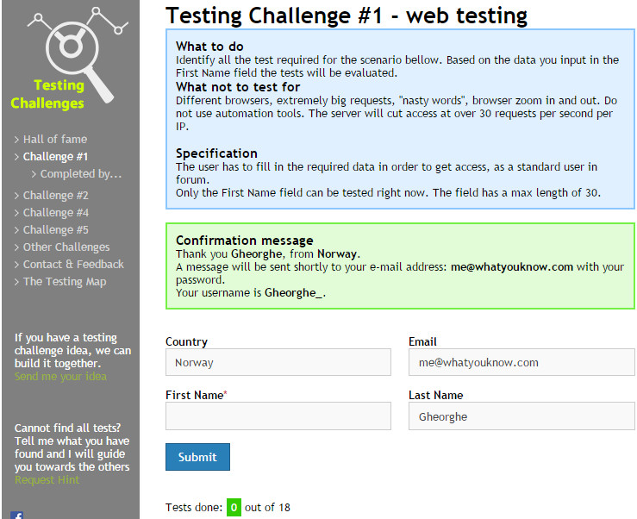
Завдання :
Тестування проводиться на веб-сайті testingchallenges, з метою перевірки навичок та здібностей тестера. Для успішного виконання завдання, тестер повинен вводити в текстове поле сайту значення, які потенційно можуть спричинити виникнення помилок у роботі сайту.

Slide 3
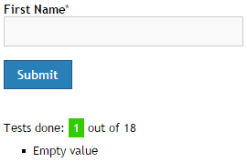
Тест №1 «Введення порожнього значення»
Через неуважність користувач може не помітити, що поле “First Name” позначене зірочкою, тобто що воно є обов’язковим до заповнення, отже залишати його порожнім не можна

Slide 4
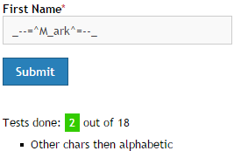
Тест №2 «Введення значення з вмістом неалфавітних символів»
Користувач у прагненні прикрасити своє нудне літерне ім’я, може забажати додати до нього спеціальні символи

Slide 5
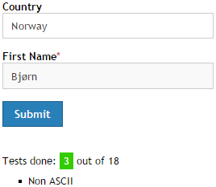
Тест №3 «Введення не ASCII символів»
Зрозумілим є бажання користувача ввести своє ім’я рідною мовою, проте далеко не на кожному веб-сайті така можливість є.

Slide 6

Тест №4 «Введення лише пробілу»
Причиною помилки, скоріш за все, тут може бути небажання вводити реальні особисті дані навіть в обов’язкові до заповнення поля, найімовірніше така спроба слідувала після невдалої спроби ввести пусте значення в це ж поле.

Slide 7
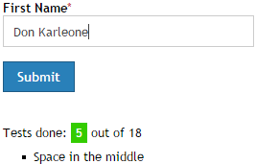
Тест №5 «Введення пробілу посередині імені»
Для користувачів із складеним з декількох слів іменем неможливість ввести своє ім’я, розділяючи його складові пробілом, може виявитись неприємною несподіванкою, а в купі з тим, що ці складові ще й не можна розділити неалфавітними символами, так взагалі поставити в тупик.

Slide 8
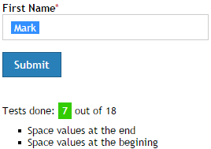
Тест №6 «Введення пробілів по краях імені»
Цей тип помилок несе в собі більшою мірою механічний характер, в іншому випадку складно пояснити для чого користувачеві свідомо ставити ці пробіли на одному з країв свого імені

Slide 9
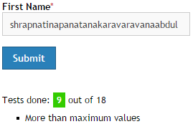
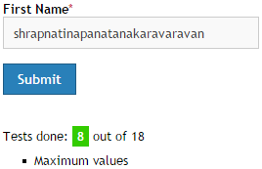
Тест №7 «Введення імені з 30 та більше символів»
При розробці інтернаціональних сайтів можна врахувати певні культурні особливості різних народів світу, проте все не врахуєш і всім не угодиш, тому користувач з іменем більше 30 символів зазнає прикрої поразки при спробі його задати для свого аккаунту . Якщо цей користувач неймовірно цінує своє довге ім’я, то можливий такий сценарій, що він після першої поразки скористається методом послідовного зменшення свого імені на один символ та зазнає ще й помилки вводу максимального значення також.

Slide 10
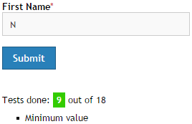
Тест №8 «Введення односимвольного імені»
Користувач, який спричинить цю помилку, скоріш за все, прагне забезпечити собі анонімність на цьому сайті та володіє рисою лаконічності.

Slide 11
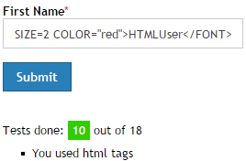
Тест №9 «Введення у поле HTML тегів»
Ентузіазм експериментатора та знання мови розмітки гіпертекстових документів може породити в користувача бажання задати стиль та колір шрифту свого імені непередбаченим на самому сайті способом.

Slide 12
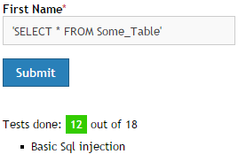
Тест №10 «SQL Injection»
SQL ін'єкція — один з поширених способів злому сайтів, Впровадження SQL, залежно від типу СКБД та умов впровадження, може дати можливість атакуючому виконати довільний запит до бази даних (наприклад, прочитати вміст будь-яких таблиць, видалити, змінити або додати дані), отримати можливість читання та/або запису локальних файлів та виконання довільних команд на сервері.

Slide 13
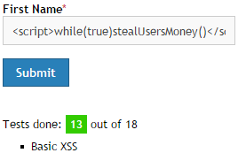
Тест №11 Спроба міжсайтового скриптінгу
XSS (англ. Cross Site Scripting — «міжсайтовий скриптінг») — тип вразливості інтерактивних інформаційних систем у вебі. XSS виникає, коли на сторінки, які були згенеровані сервером, з якоїсь причини потрапляють користувацькі скрипти. Специфіка подібних атак полягає в тому, що замість безпосередньої атаки сервера зловмисники використовують вразливий сервер для атаки на користувача.

Slide 14
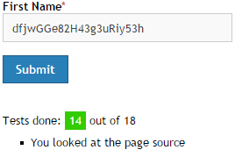
Тест №12 Пошук вразливостей системи в сирцевому коді
Професійний тестер не гидить переглядом сирцевого коду тестованої програмної системи, таким чином при достатньо пильному аналітичному перегляді сирцевого коду, тестер може бути нагороджений виявленням невідомої раніше вразливості системи.
Оскільки ми маємо справу з сайтом тестовим-тренажером то його автор вирішив спростити нам завдання та вказати вразливість системи у коментарі сторінки сайту

Slide 15
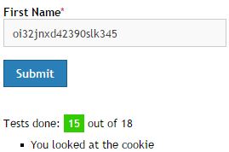
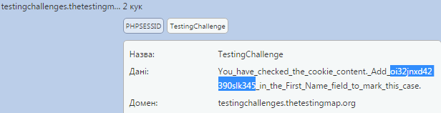
Тест №13 Аналіз даних з куків сайту
Переглянувши у браузері куки з тестованого сайту , бачимо що в даних одного з таких куків знаходиться вказівка скопіювати послідовність символів у поле сайту «First name» для підтвердження того, що я, як спеціаліст в області тестування, зробив перевірку також і даних з куків цього сайту.

Slide 16
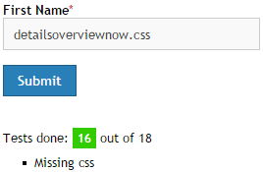
Тест №14 Пошук вразливостей системи в сирцевому коді
Під час перегляду сирцевого коду сайту натикаємося на ще одну вразливість цього веб-сайту, підказану нам авторським коментарем, що гласить : вказати у текстове поле “First Name” ім’я файлу, який вказаний у коді веб-сайту, проте доступ до цього файлу на даний момент відсутній.

Slide 17
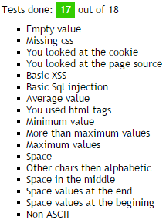
Повний перелік пройдених тестів

Slide 18
Висновок
Після аналізу проведених тестів та опису їх можливих причин і наслідків, можна зробити висновок , що помилки роботи ПЗ роблять його вразливим до атак зловмисників, та небезпечним або недостатньо зручним для користувачів, з цього слідує що на тестеру лежить важливе завдання виявлення помилок з метою подальшого їх виправлення командою розробників, та , як наслідок, убереження від некоректної роботи ПЗ кінцевого користувача.

Slide 19
Кінець.Спасибі за увагу:)

